Slide 1
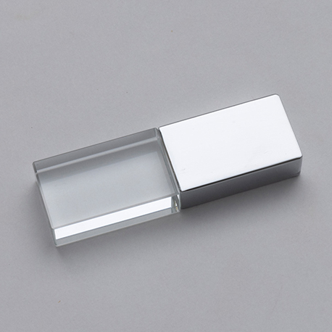
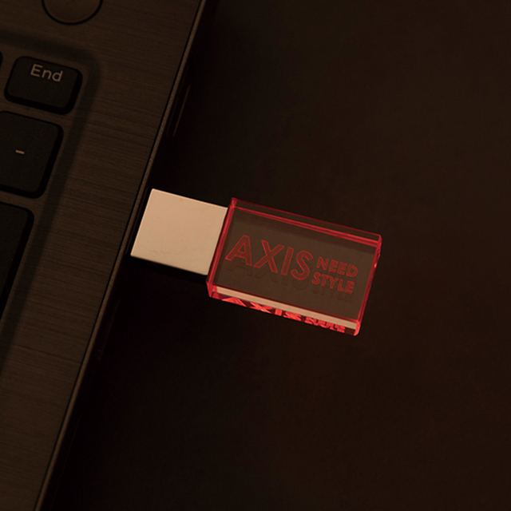
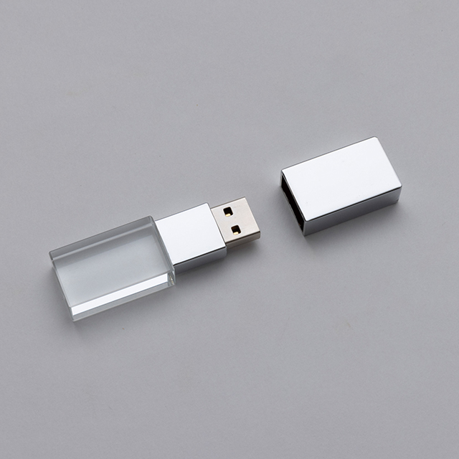
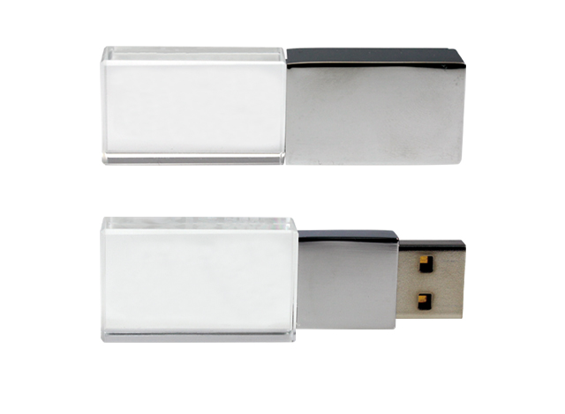
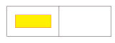
USBメモリー(クリスタルタイプⅡ)
U2903
クリスタルに彫刻で、オンリーワンな1品へ。使用中はLEDで光ります
・ライトのカラー
白・青・赤・緑・
オレンジの5色から
お選びいただけます。
写真は赤です。
・名入れ
2Dレーザー彫刻
W18×H8㎜
■商品サイズ:60×18×10㎜
■材質:クリスタルガラス・亜鉛合金
■容量:2・4・8・16・32GB
■白箱サイズ(入):110×75×19㎜
■備考:100個から受注対応商品/キャップタイプ
■カラー:クリア

